Slide 1
Direct3D11 프로그래밍
04. 출력 병합기 (Output Merger)

Slide 2
학습목표
출력 병합기 (Output Merger)의 역할을 이해합니다.
2. 스텐실 테스트(Stencil testing)의 기능을 이해합니다.
3. 깊이 테스트(Depth testing) 의 기능을 이해합니다.
4. 혼합(Blend operation)의 기능을 이해합니다.
5. DepthBias를 이해합니다

Slide 3
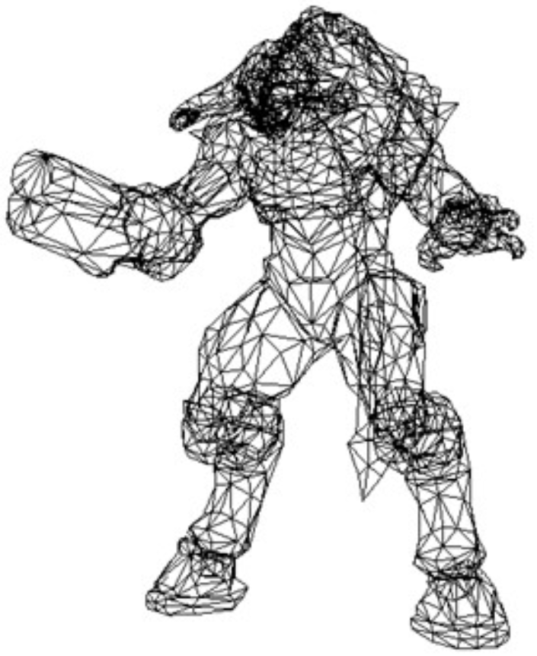
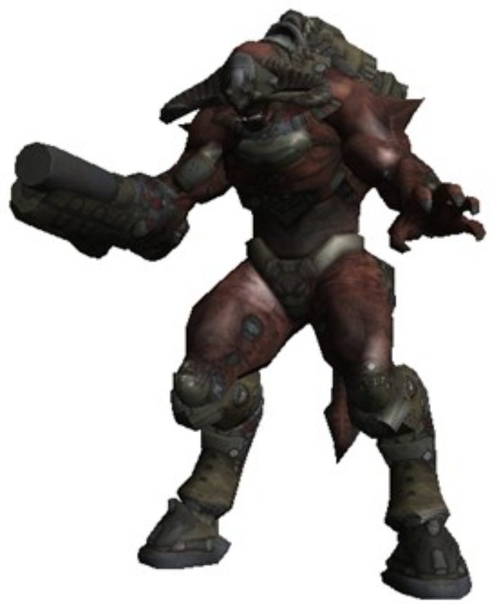
Output-Merger Stage
픽셀 셰이더가 출력한 색상(RGBA)과 깊이(Z)를 바로 렌더타겟뷰(백버퍼)에 기록하지 않고 다음 과정을 거친다.
스텐실 테스트(Stencil Testing) : 스텐실 텍스처 에서 확인하여 출력할 픽셀인지 확인.
깊이 테스트(Depth Testing) : 깊이 버퍼 텍스처 에서 같은 위치의 픽셀이 깊이 값을 비교하여 출력할 것 인지 확인
렌더 대상에 혼합(Blend Operation): 최종 출력할 색상을 이미 기록된 색상과 혼합
Ouput-Merger는 고정 기능(Fixed Function)으로 프로그래밍은 불가능 하지만 스테이지의 상태를 변경하여 작동 방식을 변경 시킬 수 있다.
Create
ID3D11Deivice::CreateRenderTargetView
ID3D11Device::CreateDepthStencilView
ID3D11Device::CreateDepthStencilState
ID3D11Device::CreateBlendState
OMSet
ID3D11DeviceContext::OMSetRenderTargets
ID3D11DeviceContext::OMSetDepthStencilState
ID3D11DeviceContext::OMSetBlendState
PrimitiveTopology
VertexBuffer
IndexBuffer
InputLayout
PixelShader
ShaderResourceView
SamplerState
ConstanBuffer
RenderTargetView (최대8)
DepthStencilView (최대1)
DepthStencilState(옵션)
BlendState(옵션)
0,0
VertexShader
ConstanBuffer
ViewPortInfo
IA
VS
생략
RS
PS
OM
Model or Local
3D Space
Screen 2D Space
1024,768

Slide 4
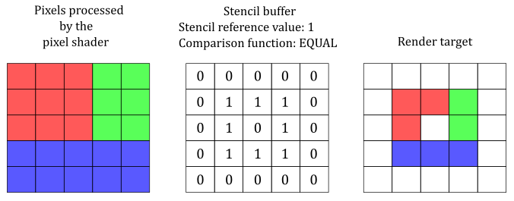
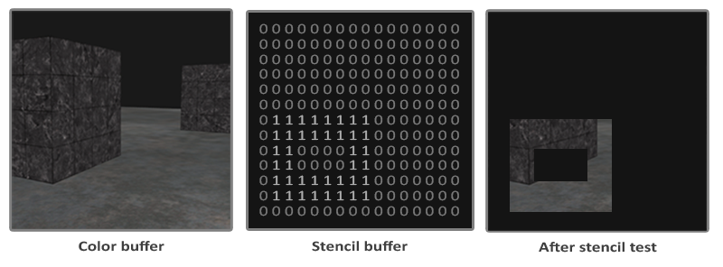
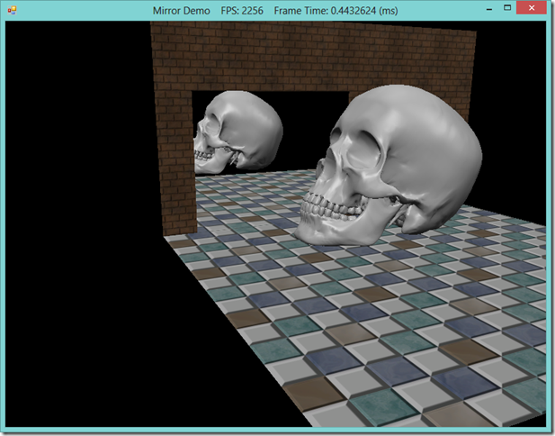
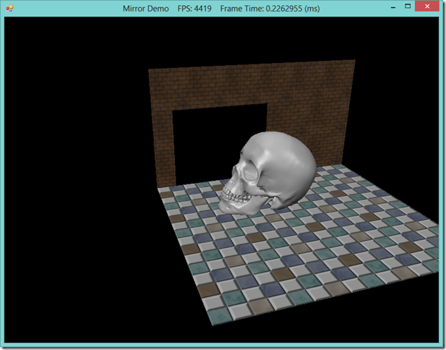
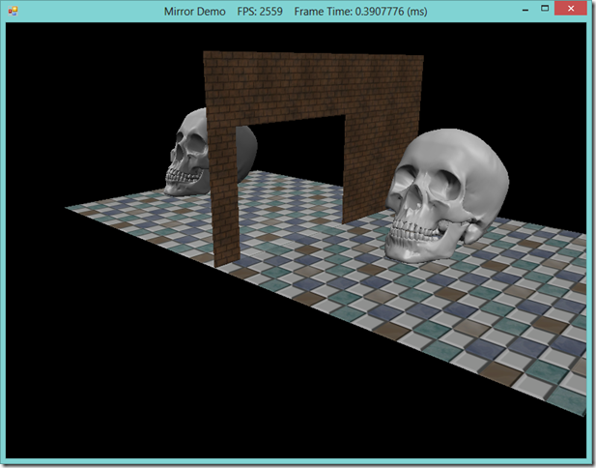
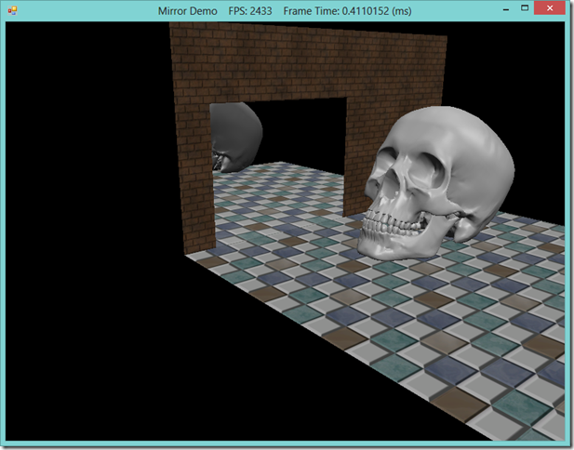
Stencil Testing
일반적이지 않지만 특수한 효과를 위해 활용한다.
최종: 거울에 비친 해골과 바닥
월드의 메쉬
반사된 메쉬 렌더
(스텐실버퍼 사용 X)
스텐실 버퍼에 그린 거울과 함께 다시 반사된 해골,바닥 그리기
(스텐실 버퍼 사용 O)

Slide 5
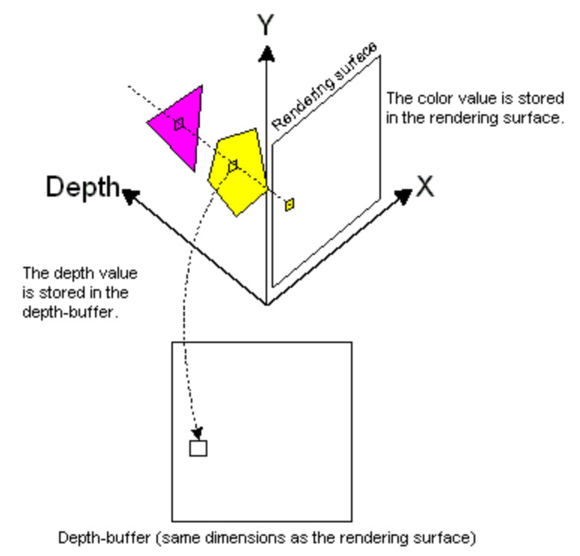
Depth Testing
NDC의 Z 영역은 앞쪽에서 부터 0~1 이므로
오각형의 깊이 값은 삼각형보다 작다.
처음에는 깊이 버퍼를 전부 1로 초기화
- 오각형을 먼저 그리는 경우
오각형 처음 그릴 때 깊이 버퍼의 값은 1 이므로 깊이 값과 색상을 기록
다음, 삼각형 그릴 때 오각형의 깊이 값 이 있고 삼각형 깊이 값 크므로 색상폐기
- 삼각형을 먼저 그리는 경우
삼각형 처음 그릴 때 깊이 버퍼의 값은 1 이므로 깊이 값과 색상을 기록
다음, 오각형 그릴 때 삼각형의 깊이 값 이 있고 삼각형 깊이 작으므로 깊이값과 색상을 기록
깊이버퍼
렌더타겟
1
0

Slide 6
Early-Z Test
Rasterizer 이후 Pixel Shader가 실행되기 이전에 사이에 하드웨어 수준에서 자동으로 일어나는 Z 테스트
Last-Z
RS
PS
OM
Early-Z
D3D11_DEPTH_STENCIL_DESC depthStencilDesc = {};
depthStencilDesc.DepthEnable = TRUE; // 깊이 테스트 활성화
depthStencilDesc.DepthWriteMask = D3D11_DEPTH_WRITE_MASK_ALL; // 깊이 버퍼 업데이트 허용
depthStencilDesc.DepthFunc = D3D11_COMPARISON_LESS; // 작은 Z 값이 앞에 배치되도록 설정
depthStencilDesc.StencilEnable = FALSE; // 스텐실 테스트 비활성화
ID3D11DepthStencilState* depthStencilState = nullptr;
device->CreateDepthStencilState(&depthStencilDesc, &depthStencilState);
context->OMSetDepthStencilState(depthStencilState, 1);

Slide 7
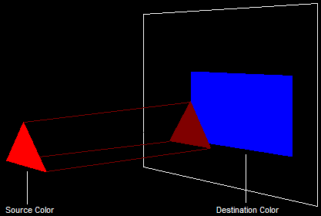
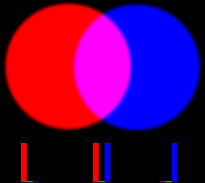
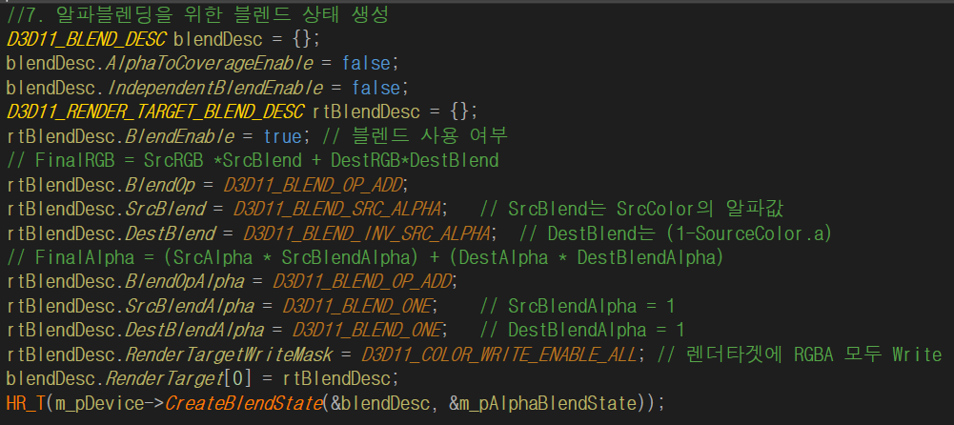
Blend Operation
BlendState 객체를 생성하여 RenderTarget에 Write할 Color (RGB와 Alpha)를 계산하는 방법을 설정한다.
FinalRGB = ( SrcRGB * SrcBlend) [op] ( DstRGB * DestBlend)
FinalAlpha = ( SrcAlpha * SrcBlendAlpha) [op] ( DstAlpha * DestBlendAlpha)
일반적인 알파 블렌딩 계산 ( 이미 그려진 것과 Alpha값으로 섞기 ) 을 적용 하려면 BlendState 를 어떻게 설정해야 할까?
PixelShader에서
출력한 RGBA
RenderTarget에
이미 쓰여진RGBA
RGB와 Alpha가 1 이 넘어가면 어떻게 될까???
렌더타겟을 DXGI_FORMAT_R8G8B8A8_UNORM 포맷을 사용하므로1로 정규화된다.
UNORM (Unsigned Normalized): UNORM은 정규화된 값으로 픽셀 데이터를 표현하는 방식입니다. UNORM 형식은 각 색상 채널의 값이 0부터 1까지의 범위로 정규화된 것을 의미합니다.
ZERO
0

Slide 8
과제: DepthStencilView를 사용한다.
DepthBuffer를 사용하여 큐브가 회전하며 겹칠 때 뒤쪽 큐브가 사라지는지 확인 !!

